Slide 1
Лабораторная работа №8
Имитационное моделирование
Студент: Сахно никита 1132230298
Группа: нфибд-02-23

Slide 2
Цель
Изучить дискретно-событийный подход к моделированию процессов на примере стохастической SIR-модели.

Slide 3
Задачи
реализовать SIR-модель в Julia;
использовать библиотеку ConcurrentSim;
реализовать события заражения и выздоровления;
провести моделирование на заданном временном интервале;
визуализировать динамику S, I и R;
исследовать влияние параметра β на распространение инфекции;
сравнить основные характеристики полученных сценариев.

Slide 4
Выполнение
Для основного эксперимента использовались:
начальное количество восприимчивых: S₀ = 990;
начальное количество инфицированных: I₀ = 10;
выздоровевшие: R₀ = 0;
вероятность заражения при контакте: β = 0,05;
интенсивность контактов: c = 10;
интенсивность выздоровления: γ = 0,25;
время моделирования: T = 40;
начальное состояние генератора случайных чисел: 1234.
Общая численность населения:
N = 1000 человек.

Slide 5
Для реализации использовались:
ConcurrentSim — дискретно-событийное моделирование;
ResumableFunctions — процессы с событиями ожидания;
Distributions — случайные распределения;
DataFrames — хранение результатов;
StatsPlots — построение графиков.

Slide 6
Случай 1
Слайд 7 — Алгоритм работы модели
Создаётся модель с начальными значениями S, I и R.
Для каждого человека запускается процесс live.
Восприимчивый человек ожидает случайное время до контакта.
Выбирается случайный человек из популяции.
Если выбранный человек инфицирован, проверяется вероятность заражения β.
При заражении изменяются значения S и I.
Инфицированный человек ожидает случайное время выздоровления.
После выздоровления изменяются значения I и R.
Процесс продолжается до времени T = 40.

Slide 7
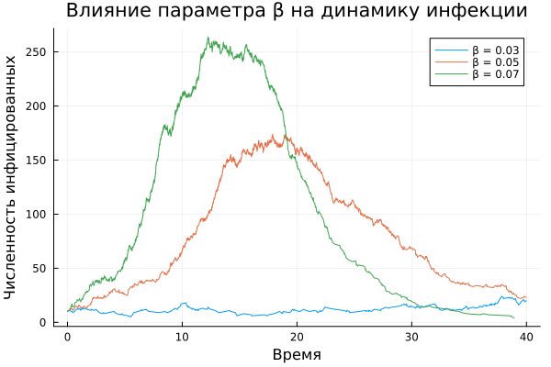
Случай 2

Slide 8
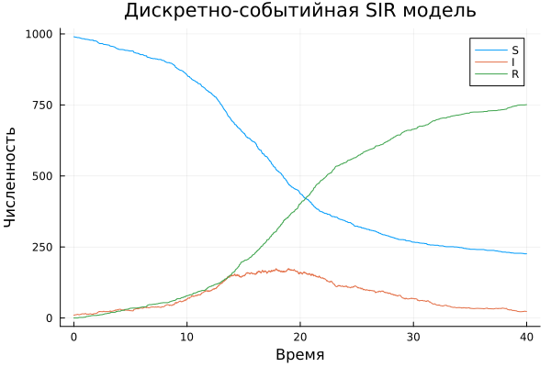
Выполнение

Slide 9
Выполнение

Slide 10
Вывод:
В ходе лабораторной работы была реализована стохастическая SIR-модель с использованием дискретно-событийного подхода.
Были реализованы события заражения и выздоровления, проведено моделирование распространения инфекции и построены графики изменения состояний S, I и R.
Дополнительно исследовано влияние параметра β. Полученные результаты показывают, что изменение вероятности заражения существенно влияет на динамику эпидемического процесса.

